Slide 1

Дистанционные технологии образования
Выполнила: воспитатель МДОУ «Детский сад №30»
Назарова Н.Ю
Щекино, 2020г.

Slide 2
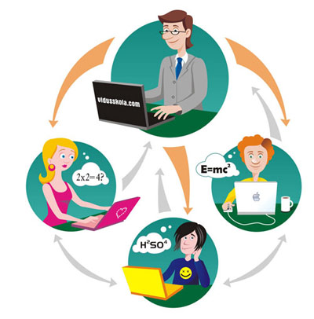
Одним из важных результатов применения ИКТ в сфере образования является дистанционное обучение.
Под дистанционными образовательными технологиями понимаются «образовательные технологии, реализуемые в основном с применением информационных и телекоммуникационных технологий при опосредованном (на расстоянии) или не полностью опосредованном взаимодействии обучающегося и педагогического работника»

Slide 3
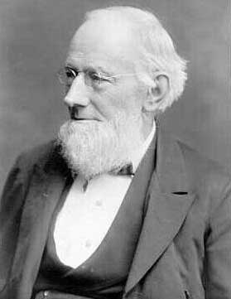
Появлению технологии дистанционного обучения способствовало развитие различных средств передачи информации на расстоянии. Основоположником данной педагогической технологии принято считать англичанина Исаака Питмана, который в 1840 году начал обучать студентов стенографии с помощью почтовых отправлений.

Slide 4
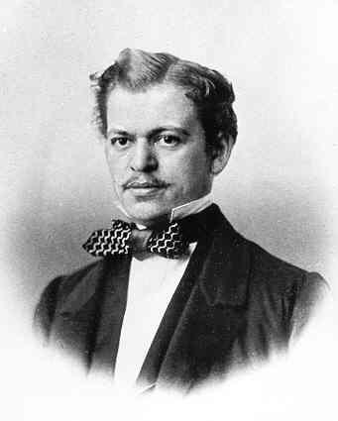
В 50-х годах XIX века Густав Лангеншайдт опубликовал в Германии «обучающие письма» - самоучитель по освоению языка. В 1870-х программы дистанционного обучения стали создаваться в США.
Густав Лангеншейдт

Slide 5

После 1917 года модель «консультационного»(заочного) обучения была разработана в России. В 1969 году был открыт первый университет дистанционного обучения – Открытый Университет Великобритании.
Герб Открытого университета Великобритании

Slide 6
Главная задача ДОО-
удовлетворение образовательных потребностей личности, решение вопросов её становления

Slide 7
Один из основных принципов дошкольного образования
построение образовательной деятельности на основе индивидуальных особенностей ребенка (сам ребенок при этом становится СУБЪЕКТОМ образования)
Индивидуальные потребности могут быть связаны
с жизненной ситуацией
с состоянием здоровья
потребностями отдельных категорий детей (в т.ч. с ОВЗ)

Slide 8
Дифференциация воспитанников в ДОО
по общим способностям
по психологическим особенностям
по скорости усвоения материала (внутренняя дифференциация)
Не каждый ребенок может реализовать свой индивидуальный маршрут
дистанционные технологии могут явиться средством расширения информационного образовательного пространства

Slide 9
В условиях использования современного оборудования и доступных дистанционных технологий возможно
Ознакомление ребенка с содержательной стороной программы по месту нахождения
Оказание профессиональной консультативной помощи родителям, самостоятельно занимающимся образованием детей
Необходимость дистанционного образования очевидна для
Часто болеющих детей
Детей- инвалидов
Детей, трудно осваивающих программу
Детей, не имеющих возможности посещать дошкольное учреждение
Детей, которым необходимо расширение базовой нагрузки

Slide 10
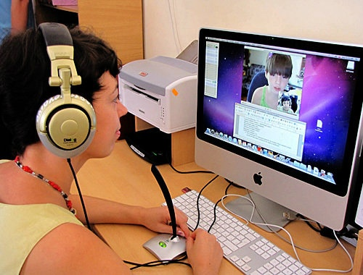
К образовательным технологиям относятся:
  мультимедиа-лекции и лабораторные практикумы;
  электронные мультимедийные учебники;
  компьютерные обучающие и тестирующие системы;
  имитационные модели и компьютерные тренажеры;
  консультации и тесты с использованием телекоммуникационных средств;
  видеоконференции.
  видео-лекции;

Slide 11
Дистанционное обучение позволяет:
снизить затраты на проведение обучения (не требуется затрат на аренду помещений, поездок к месту учебы, как учащихся, так и преподавателей и т. п.);
проводить обучение большого количества человек;
повысить качество обучения за счет применения современных средств, объемных электронных библиотек и т.д.
создать единую образовательную среду (особенно актуально для корпоративного обучения).

Slide 12
Технологии
дистанционного
обучения
Кейс-технология
Телевизионно-
спутниковая
технология
Интернет-
обучение
(сетевая
технология)

Slide 13

Кейс-технология
Учащийся получает необходимые материалы для курса. Связь поддерживается компьютером. Преподаватель-консультант ведет обучение с помощью телефона, почты и иных средств связи

Slide 14
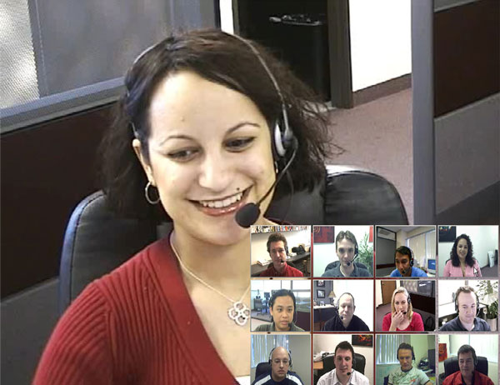
Телевизионно-спутниковая технология
Основана на применении интерактивного телевидения: теле- и радиолекции, видеоконференции, виртуальные практические занятия и т.д.

Slide 15

Интернет-обучение
(сетевая технология)
Обучаемый получает весь необходимый материал и связь с преподавателем (инструктором) также через сеть Интернет.

Slide 16
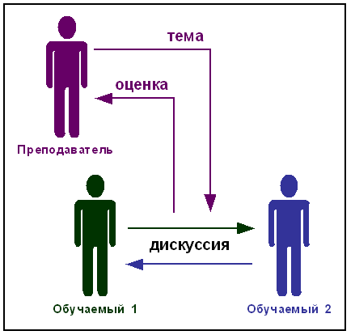
Технология дистанционного обучения как способ получения образования решает задачи по предоставлению всем слоям населения доступного и в тоже время качественного образования. Учащийся почти не ограничен временными рамками для получения информации.

Slide 17
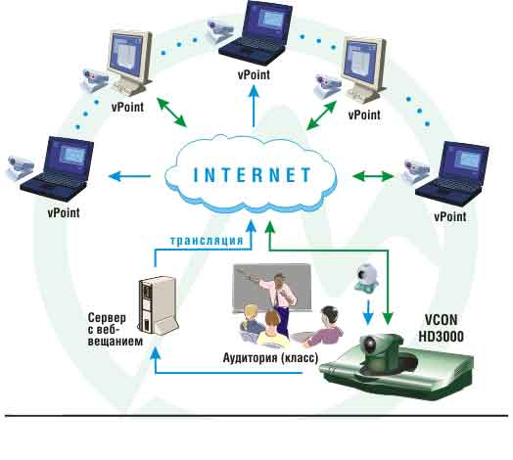
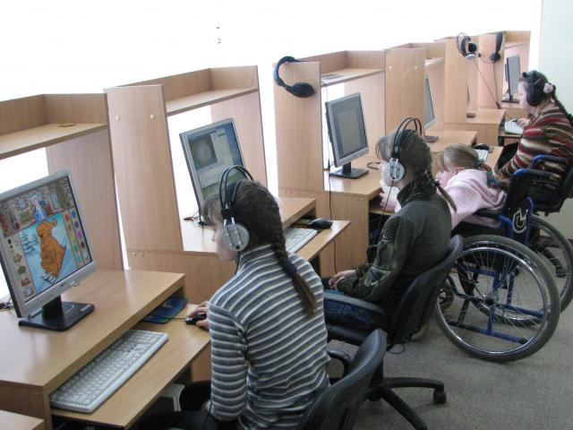
Отрицательной стороной дистанционного обучения является то, что отсутствует живой контакт между преподавателем и обучающимся, а также между другими студентами. Не все учащиеся могут иметь необходимое техническое оборудование, что затрудняет процесс обучения.

Slide 18
Дистанционное обучение является перспективным направлением, и его развитие в системе образования продолжается. Данный способ очень удобен для людей с ограниченными возможностями, находящихся в декретном отпуске, не имеющих возможность покинуть место жительства или работы, и для тех, кто любит учиться, но не обладает достаточным количеством времени и денежных средств.

